Slide 1
DSK TUGAS AKHIR
Membuat aplikasi sederhana menggunakan program assembly

Slide 2
Aplikasi penyewaan mobil
DIBUAT OLEH
Nama : Muhammad Alif Ramadhani
NIM : 2200018086
Kelas : B

Slide 3
Aplikasi penyewaan mobil?
Aplikasi penyewaan mobil adalah aplikasi yang terbentuk untuk sebuah perseorangan yang di peruntukkan menyewa mobil untuk pribadi/keluarga. Sehingga untuk seseorang yang ingin menyewa mobil milik rentalan mobil kami bisa menggunakan aplikasi ini agar memudahkan pendataan saat penyewaan mobil.

Slide 4
FITUR APLIKASI
Input indentitas penyewa/user
List mobil yang dapat di sewa
Dapat Menyewa lebih dari 1 mobil atau menambahkan durasi sewa
Menampilkan keterangan mobil yang di sewa
Fitur yang diberikan

Slide 5
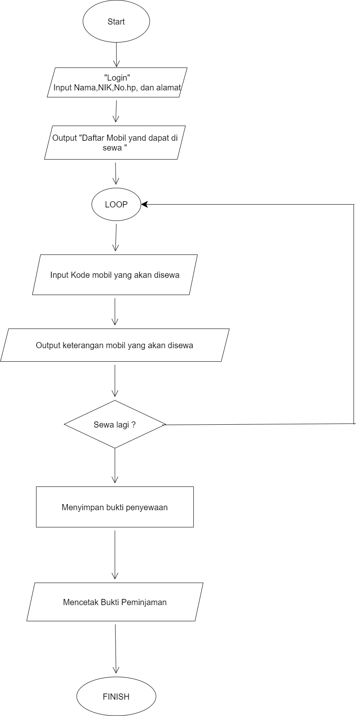
FLOWCHART APLIKASI PEMINJAMAN

Slide 6
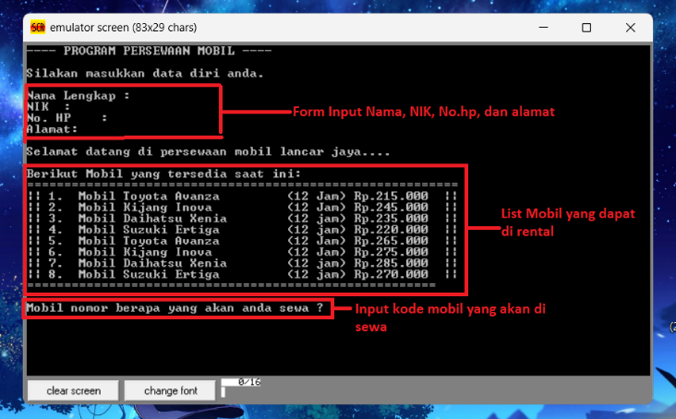
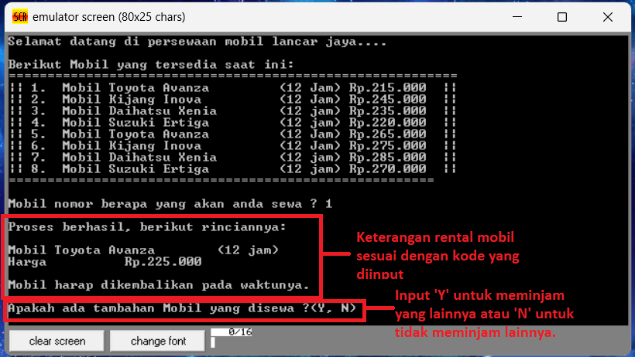
Rancangan APlikasi

Slide 7
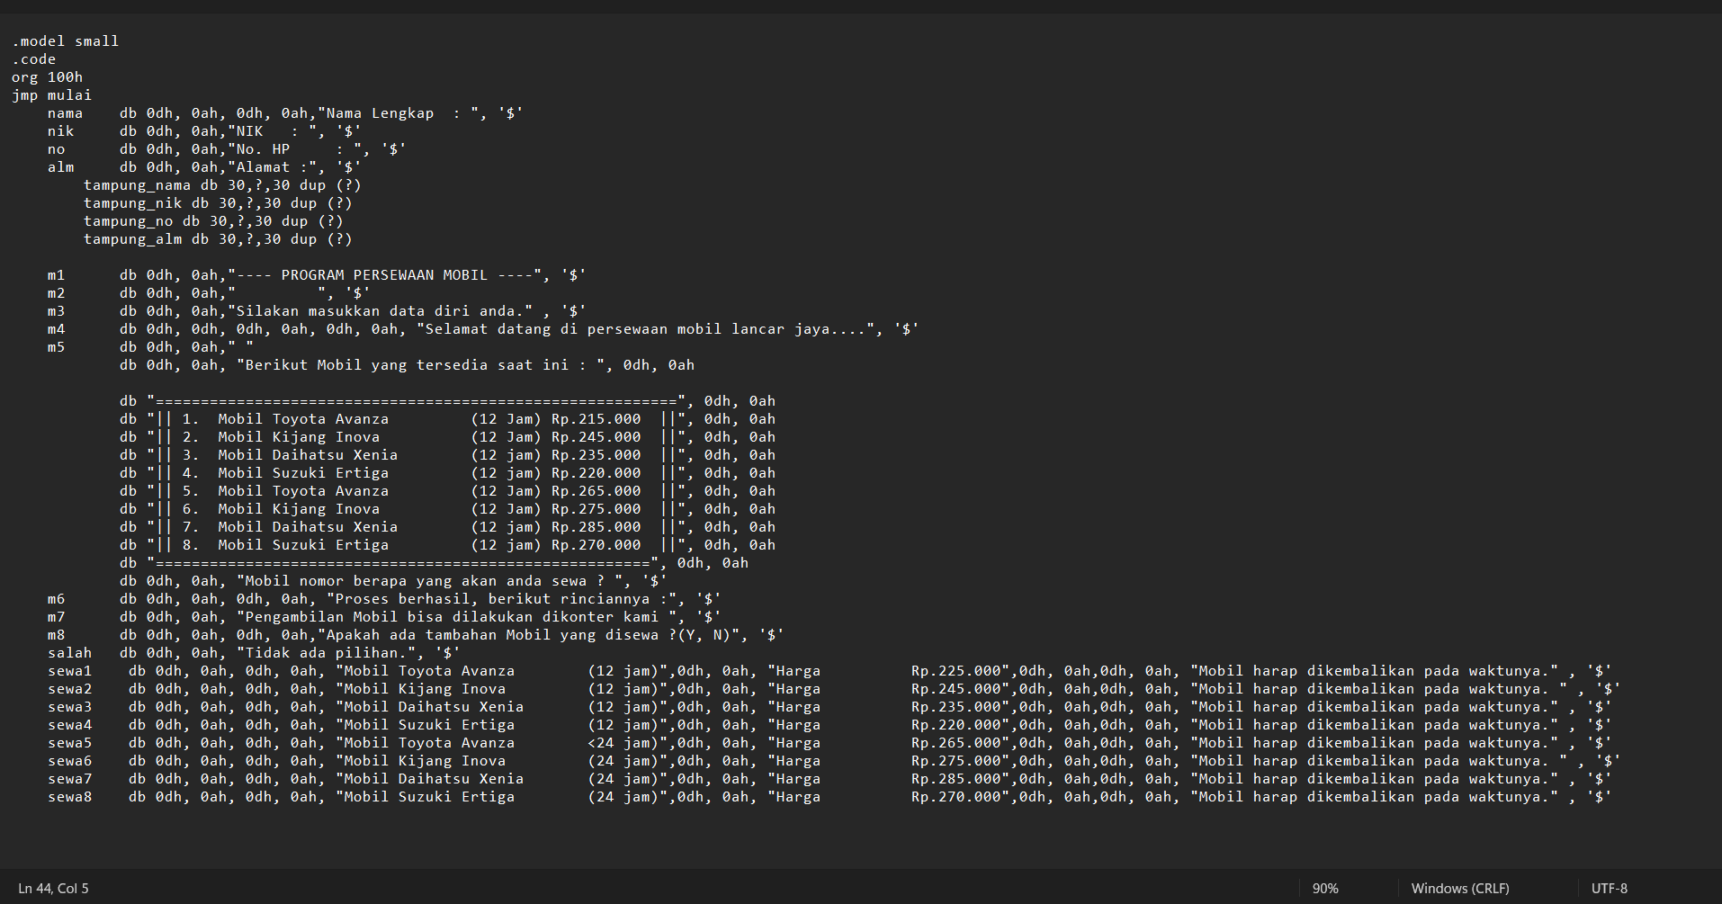
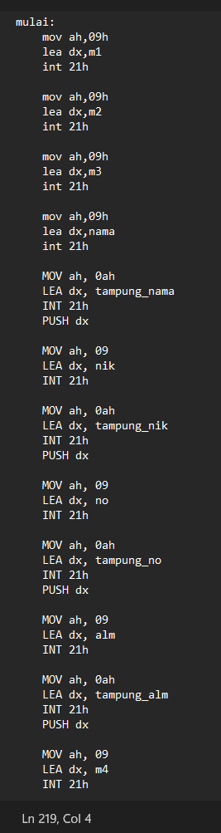
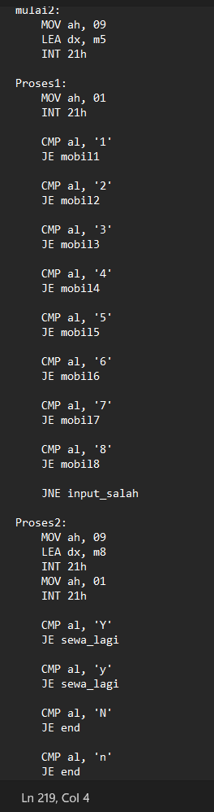
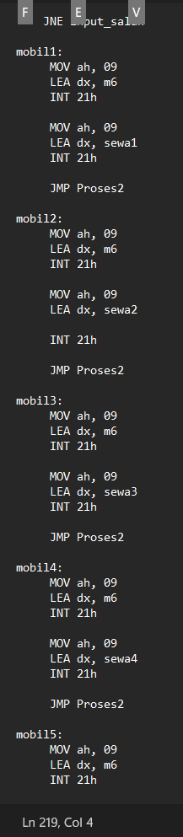
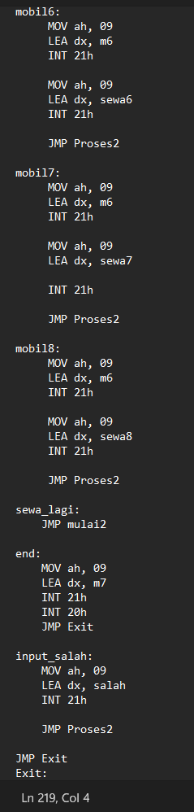
Kode Program untuk menampilkan sesuai dengan rancangan

Slide 8
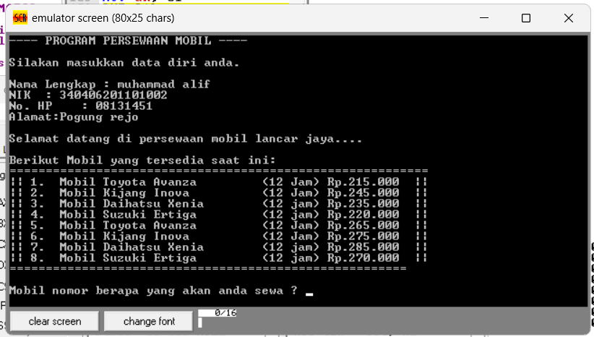
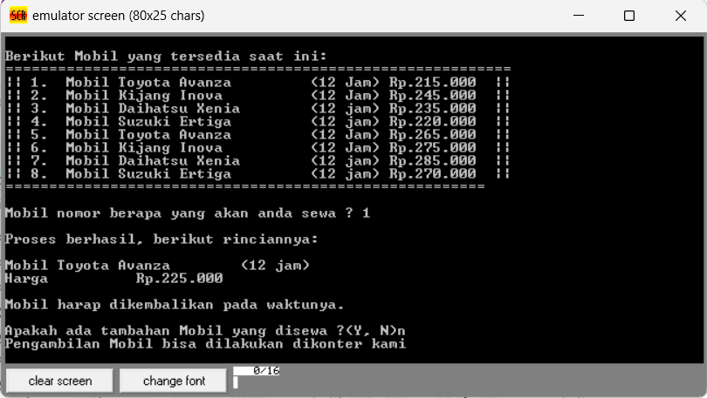
Tampilan luar program

Slide 9
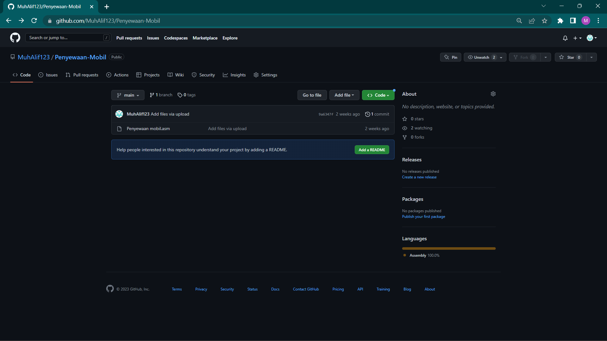
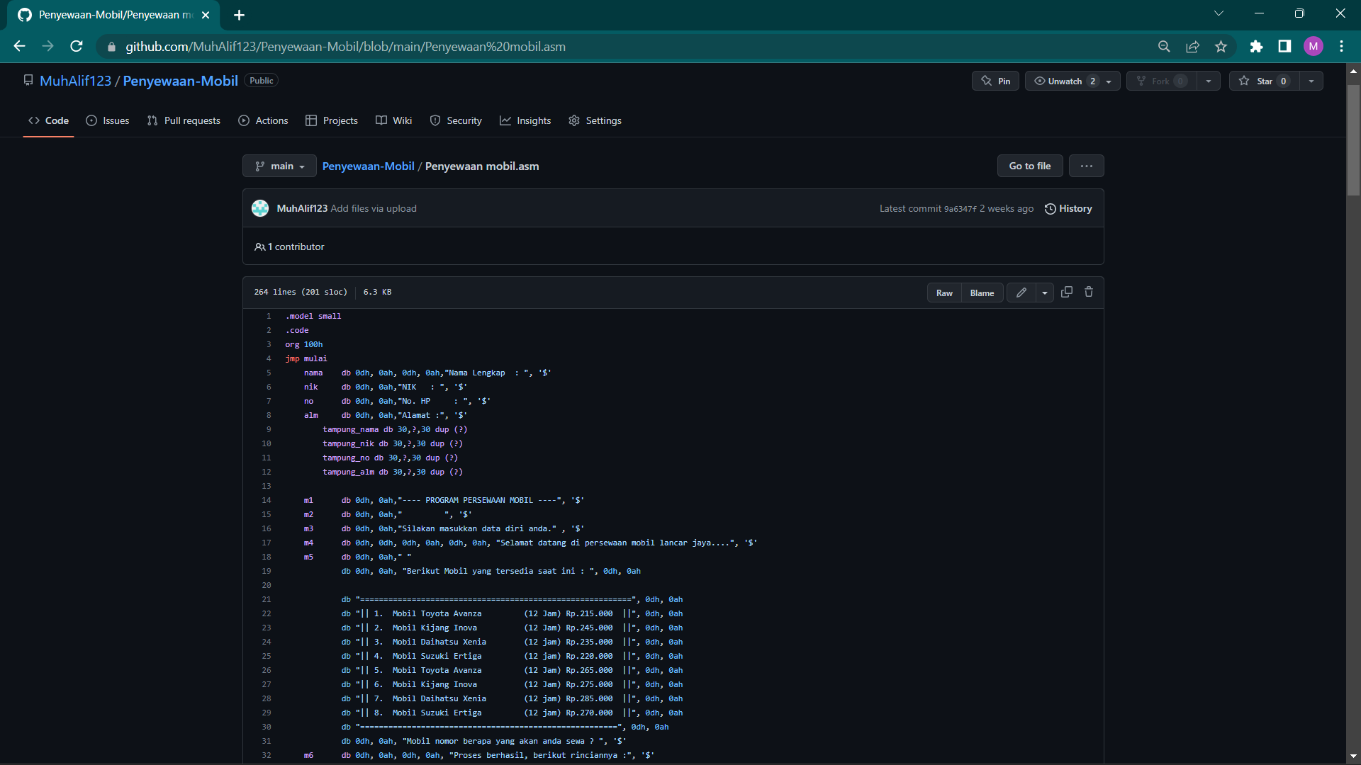
UPLOAD PROJECT DI GIFTHUB
Project yang sudah di buat saya upload di platform khusus developer yaitu github dengan. Link
https://github.com/MuhAlif123/Penyewaan-Mobil

Slide 10
SEKIAN DAN TERIMKASIh

